Slide 1

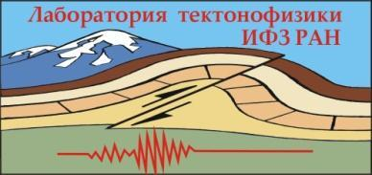

Взаимосвязь неотектоники и полезных ископаемых района Оленекского поднятия
г. Москва, 2019
Гордеев Н.А., Сим Л.А.,
Суханова Т.В., Бондарь И.В.

Slide 2
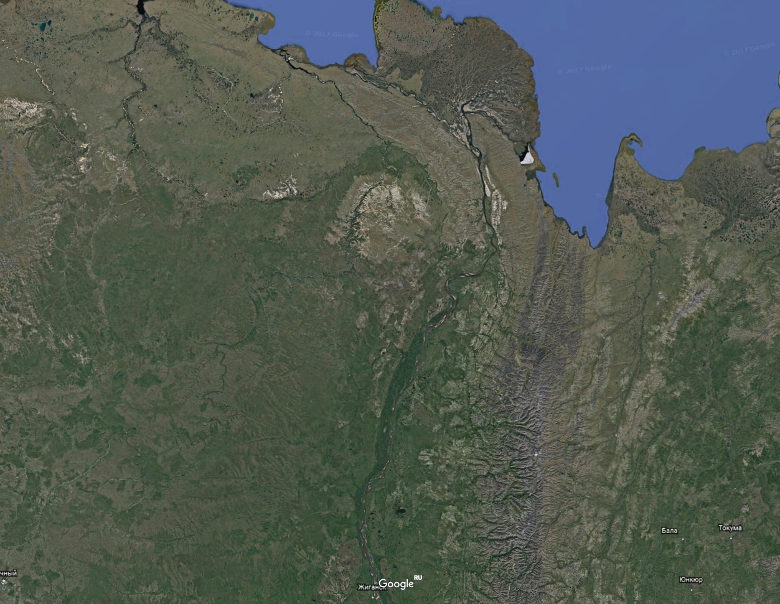
Район исследования
(оконтурено Лено-Оленекское
междуречье)
р. Оленёк
р. Оленёк
р. Лена

Slide 3
Цель:
Комплексный подход изучения неотектоники и современных напряжений в связи с закономерностью расположения полезных ископаемых
Задачи:
Изучение разновозрастных и разноглубинных отложений и структурных планов территории Лено-Оленекского междуречья;
Анализ рельефа и особенностей новейших отложений для изучения новейшей тектонической структуры;
Выделение линеаментов и установление их связи с разрывными нарушениями;
Определение степени унаследования новейших деформаций от древних;
Определение геодинамических условий формирования новейшей структуры;
Установление закономерностей размещения полезных ископаемых на изучаемой территории.
Методы: структурно-геоморфологический (В.И. Макаров), 3D-геологическое моделирование, реконструкции сдвиговых тектонических напряжений (Л.А. Сим) и др.

Slide 4
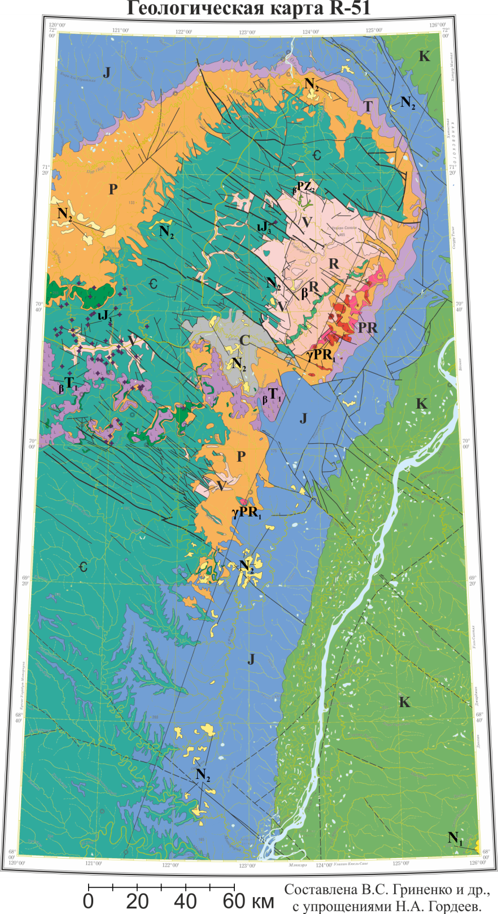
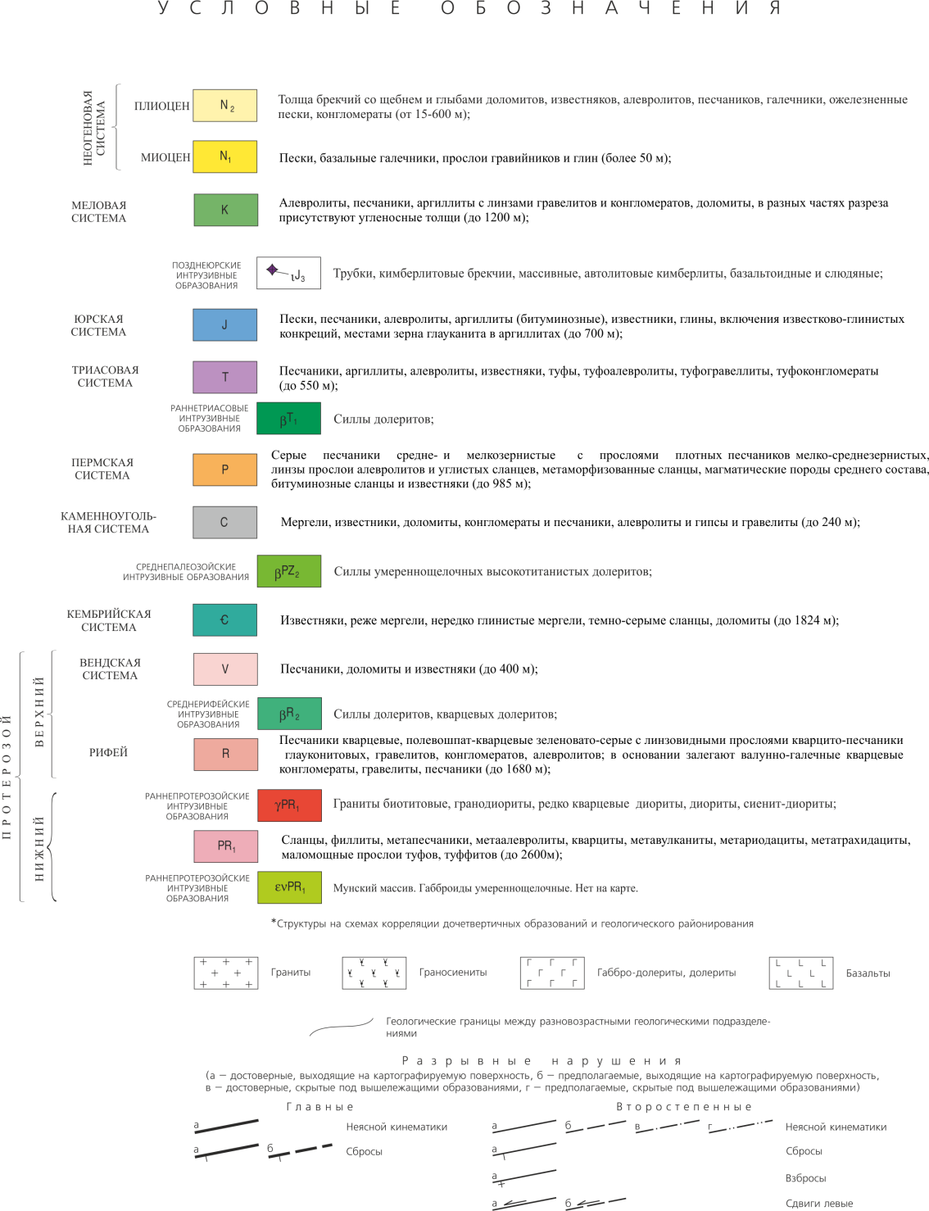
Геологическое строение
Материалы ВСЕГЕИ 2013

Slide 5
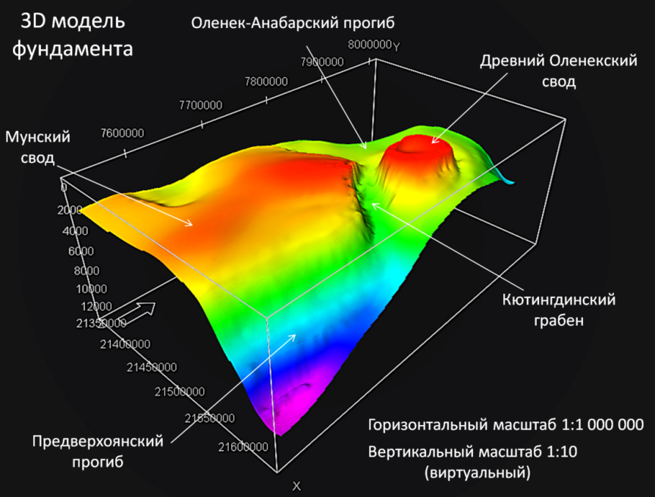
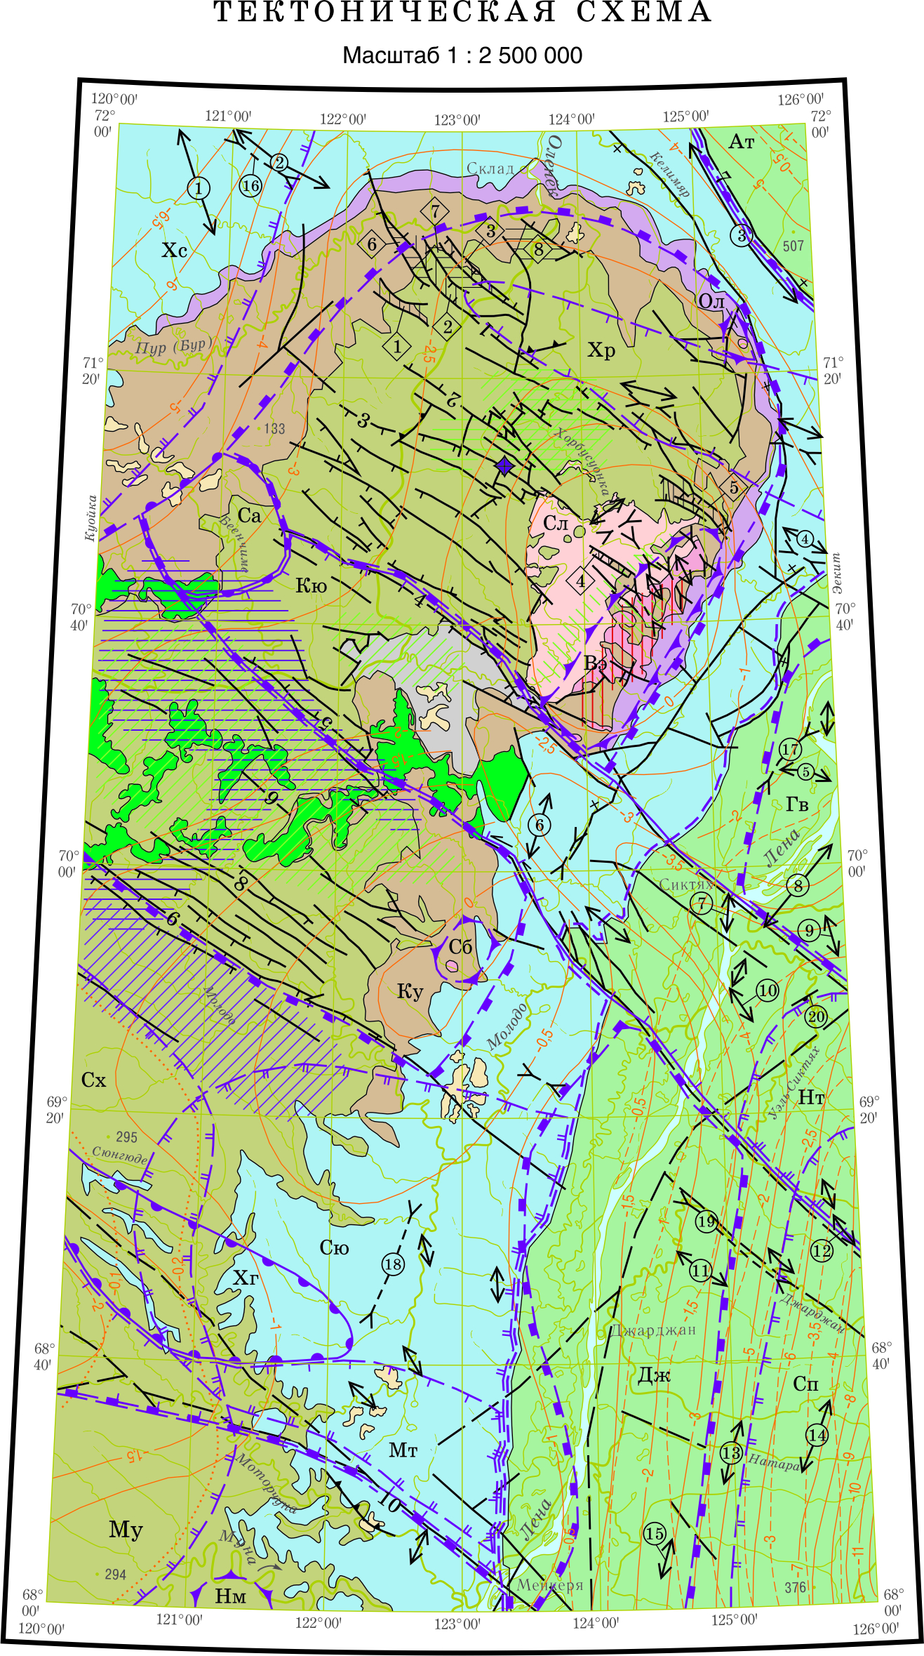
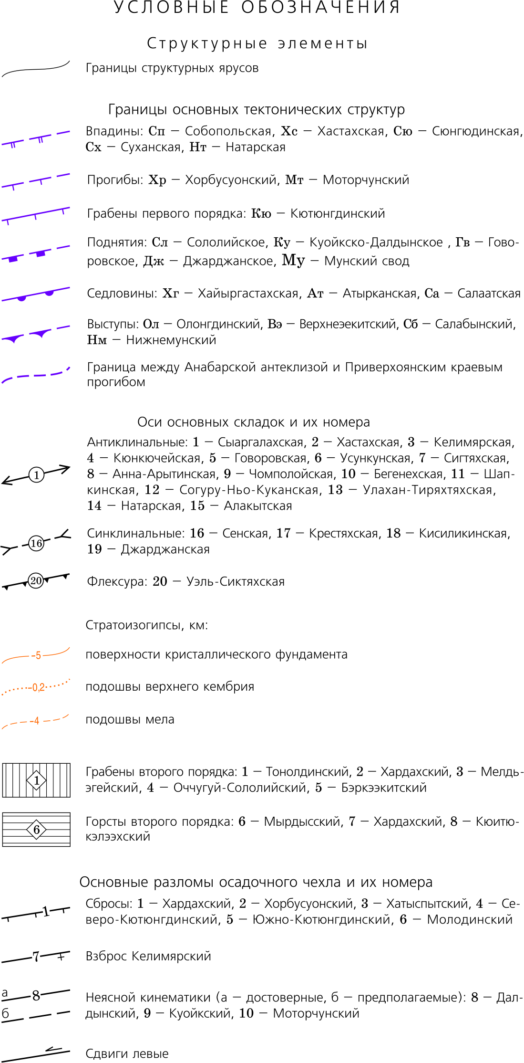
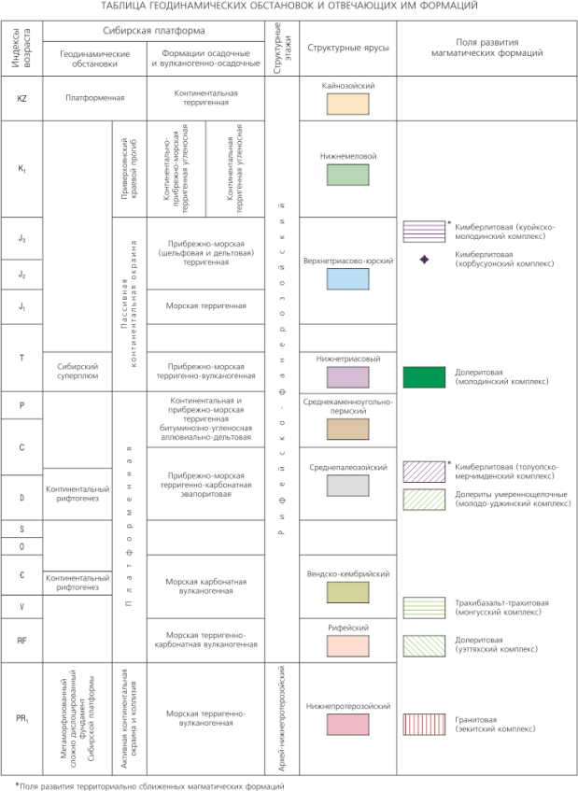
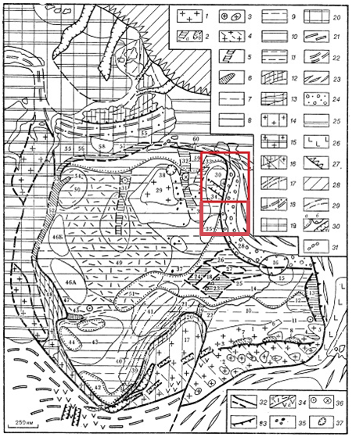
Тектоническое
строение района
Н.А. Гордеев, 2016
Положение района исследования на Сибирской платформе
Горизонтальный масштаб 1:1 000 000
Е.Е. Милановский, 1996
ВСЕГЕИ, 2013

Slide 6
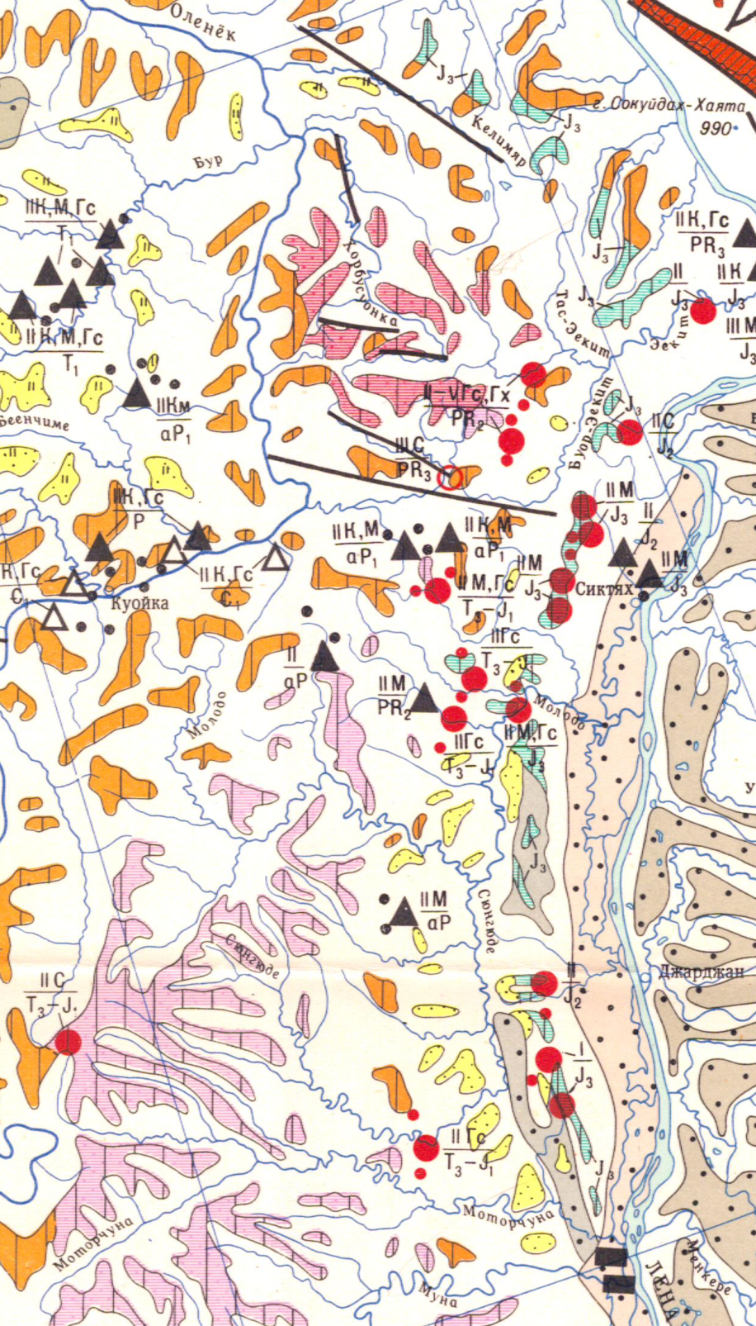
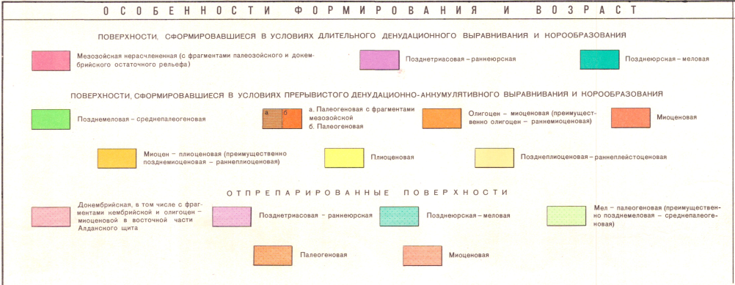
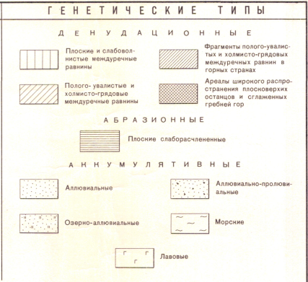
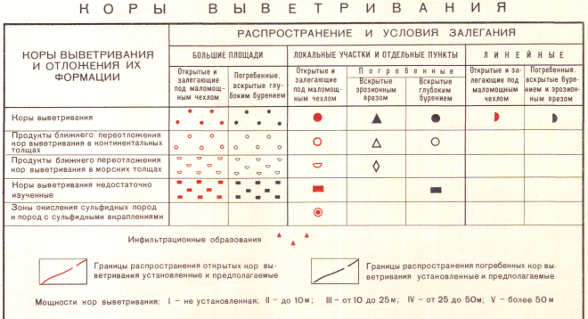




Slide 7
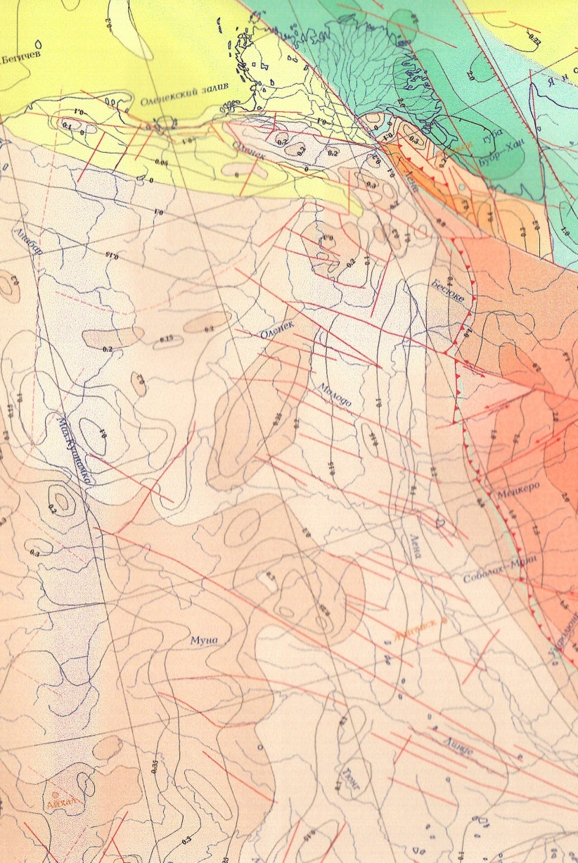
Карта новейшей тектоники Северной Евразии
масштаб: 1:5 000 000
На картах новейшей тектоники, в том числе, на последней, Грачева, Оленекский свод показан обобщенно в виде двух малоамплитудных (200-250 м) поднятий.
Главный редактор А.Ф. Грачев. М.: Российская академия наук, 1997.

Slide 8
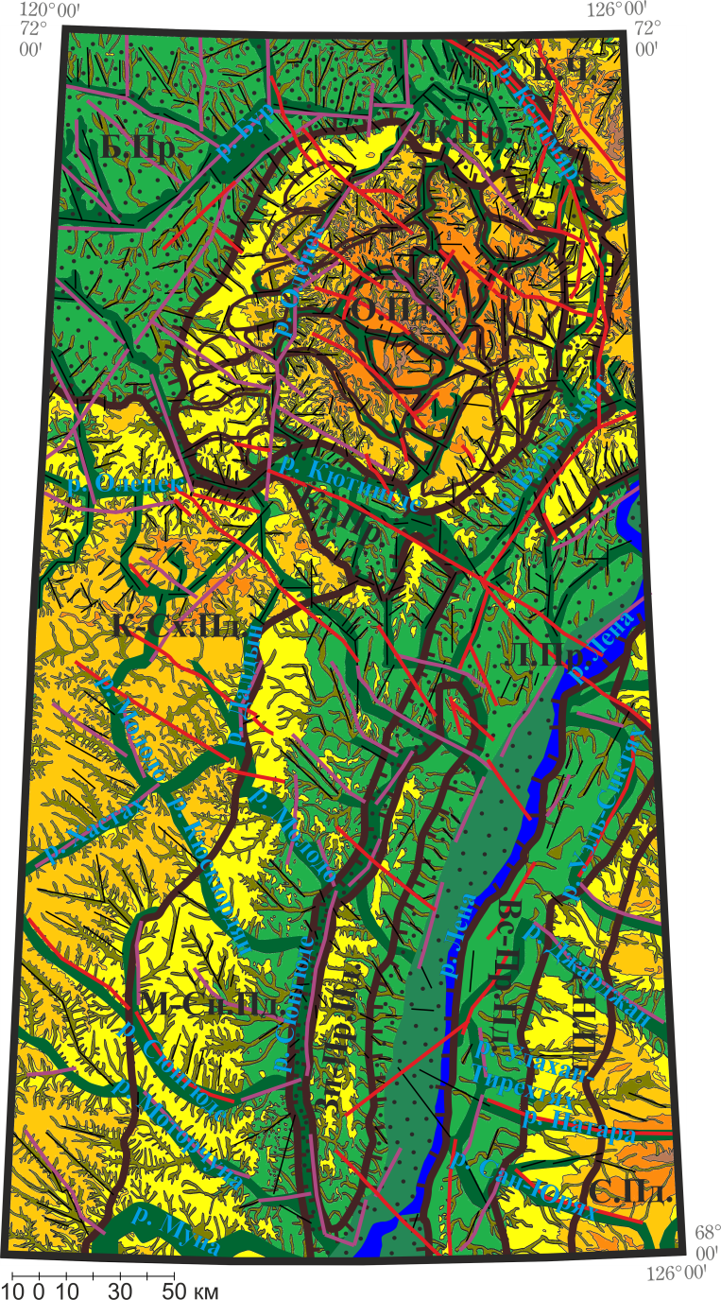
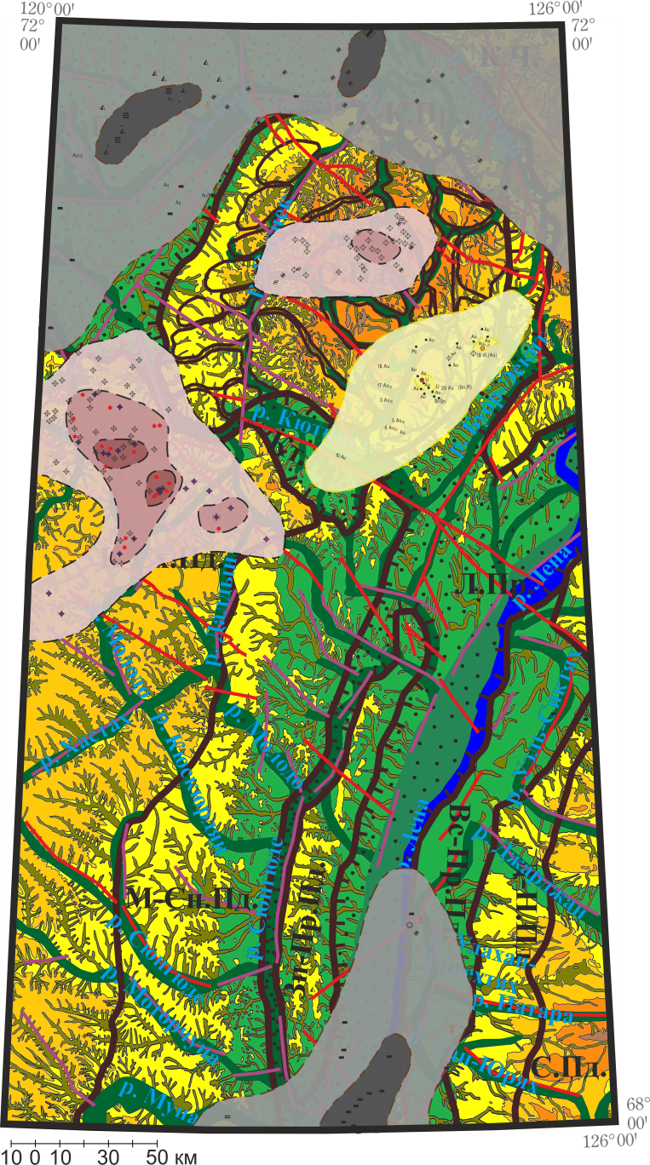
Закономерность распределения ПИ с неотектоникой

Slide 10
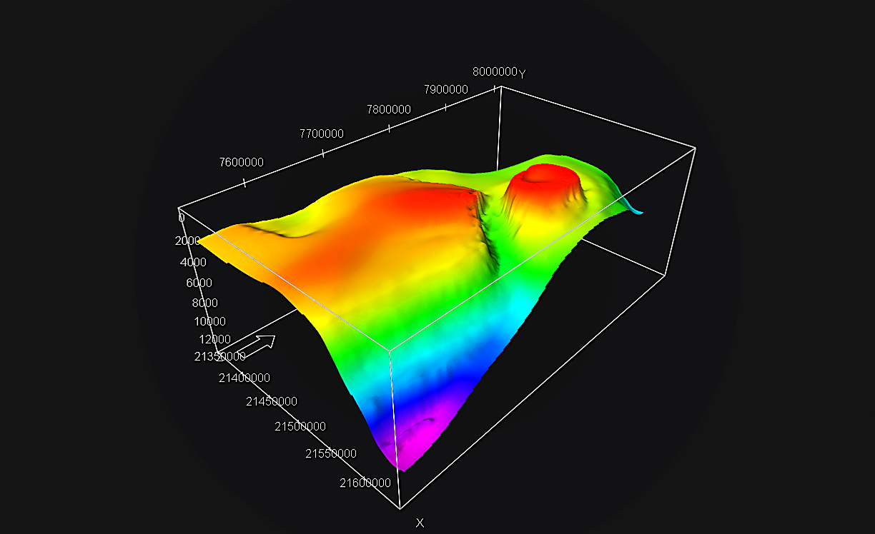
3D модель фундамента
(Н.А. Гордеев, 2016)
Оленек-Анабарский прогиб
Древний Оленекский свод
Мунский свод
Кютингдинский грабен
Горизонтальный масштаб 1:1 000 000
Предверхоянский прогиб
Вертикальный масштаб 1:10
(виртуальный)

Slide 11

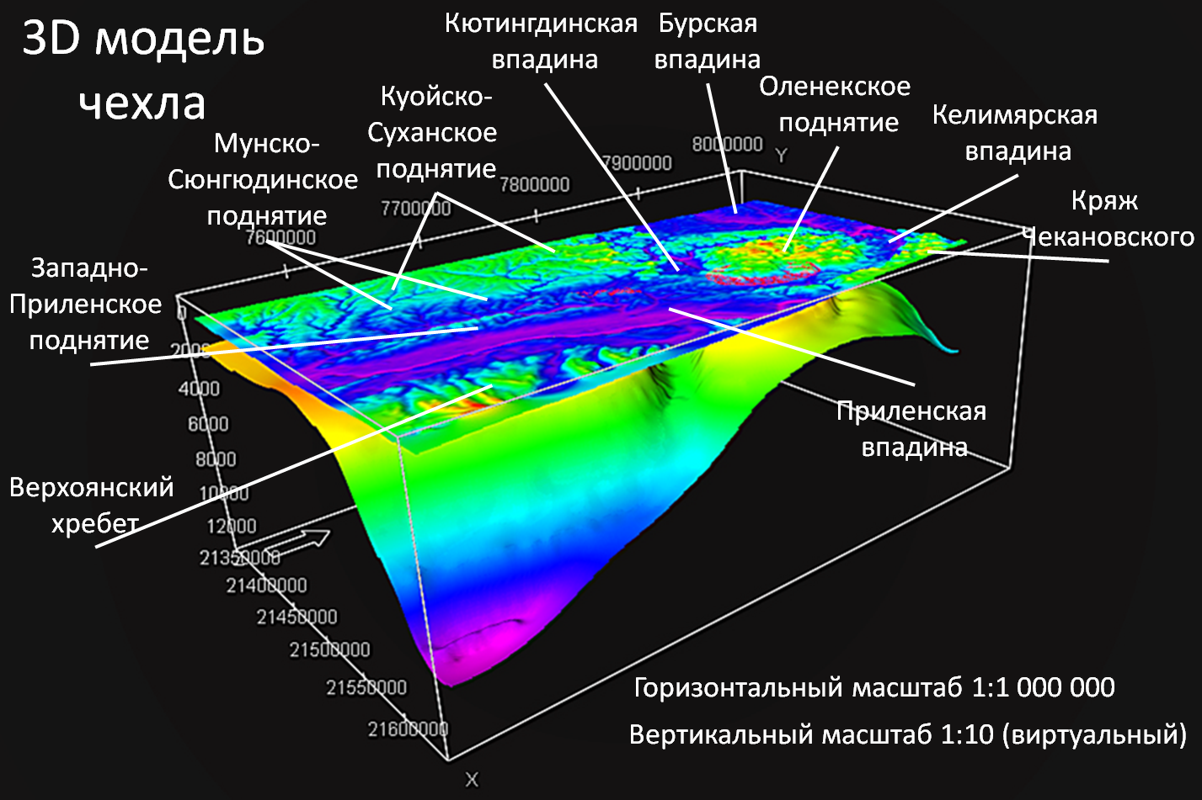
Н.А. Гордеев, 2016

Slide 12
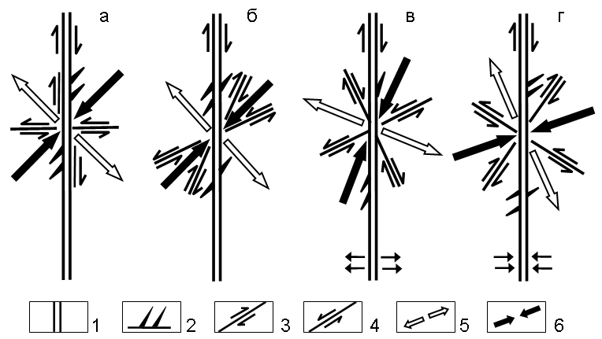
Рельеф начал формироваться в миоцене (о чем свидетельствует наличие базальных галечников в основании этих отложений), однако значительная тектоническая активизация началась в неоплейстоцене (аллювий 4-ой террасы на склонах водоразделов).
Изучение неотектоники района показало наличие разноплановых структур, обозначило подчиненную роль между ними, т.е. не до конца ясен механизм их формирования, что послужило триггером – орогенез Верхоянья или рифтогенез в Арктике.
Для определения механизма формирования структур был применен структурно-геоморфологический (СГ) метод реконструкции сдвиговых тектонических напряжений Л.А.Сим.
Он заключается в анализе закономерно ориентированных мегатрещин в зоне динамического влияния предполагаемых сдвигов.
(эти закономерности были обобщены М.В.Гзовским (1954, 1975) и выражены в графике, называемой нами «палеткой М.В. Гзовского»).
Определяется: ориентировка осей сжатия и растяжения в горизонтальной плоскости, знак сдвигового смещения и геодинамическую обстановку формирования разрывов.

Slide 13
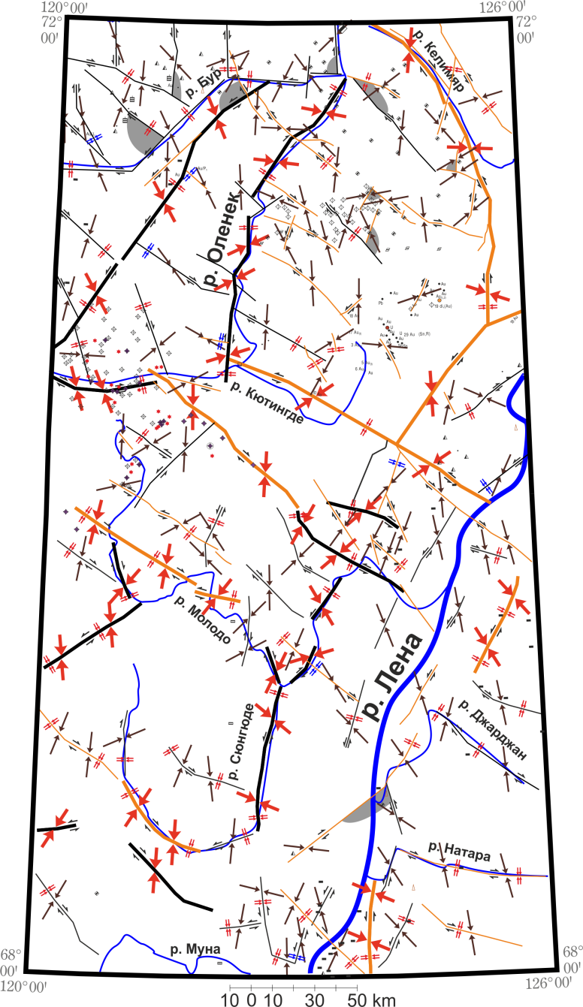
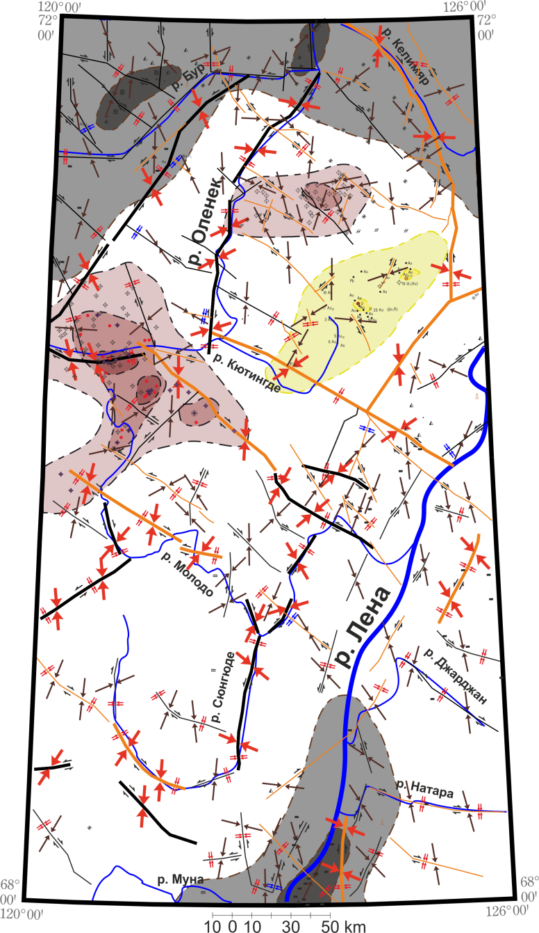
Неотектонические напряжения и закономерность размещения ПИ

Slide 14
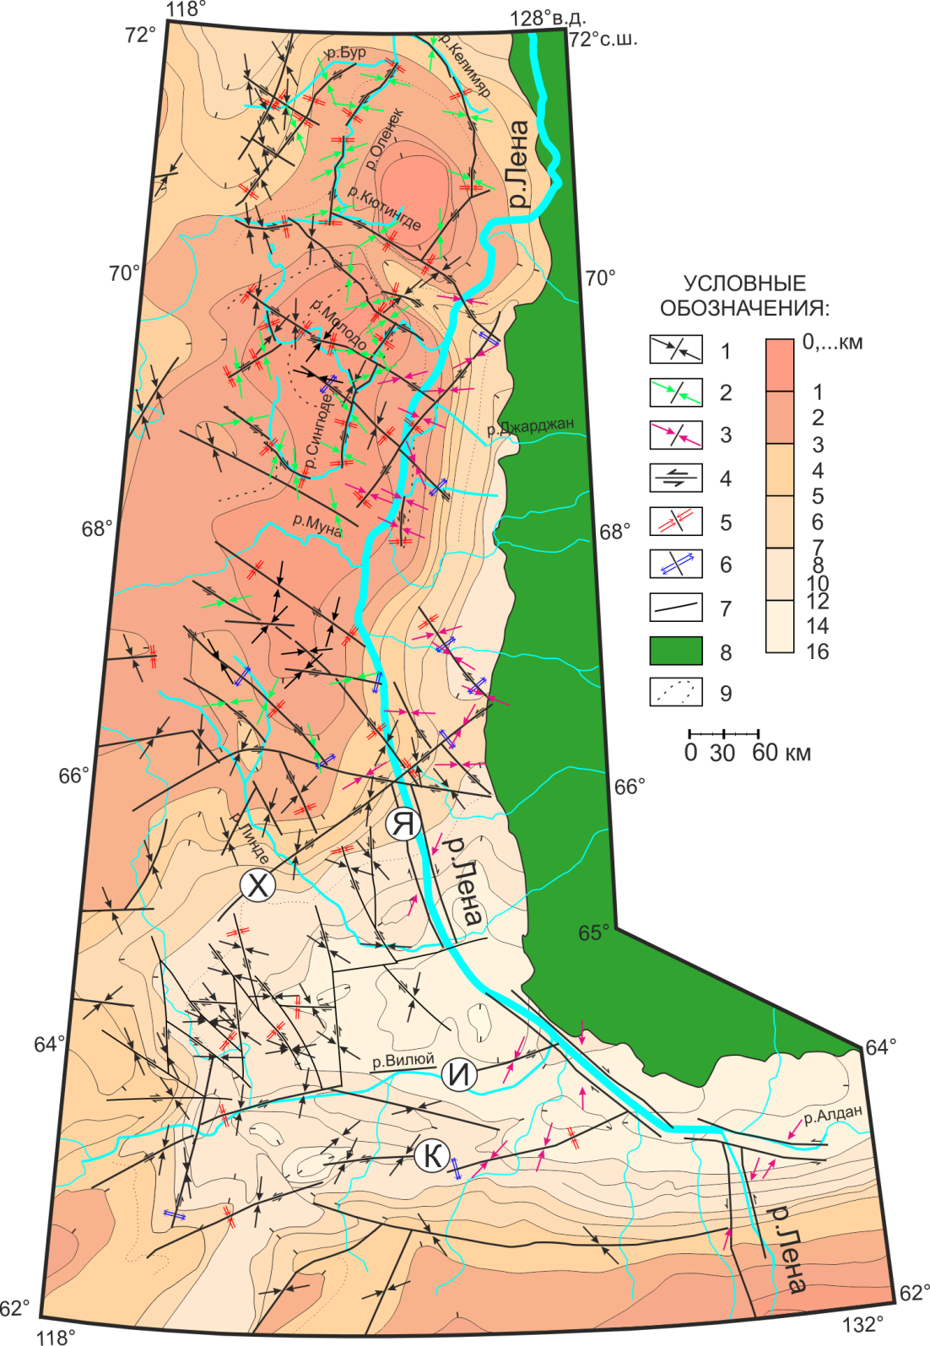
Новейшая геодинамика
При анализе отобранных разломов на более обширной территории наблюдается и подчеркивается влияние орогена, сводовых структур.

Slide 15
Выводы:
Главные структуро-образующие силы возникают при развитии Оленекского поднятия и Верхоянского орогена. Являются унаследованной и инверсионной соответственно.
В настоящий момент преобладают дизъюнктивно-пликативные деформации, где первые возникают непосредственно в главных структурах, что создает необходимые условия для образования россыпных месторождений, а вторые возникают в современных впадинах и прогибах вместе с обширным развитием УВ.

